Slide 1
1
Está bien el siguiente código?

Slide 2
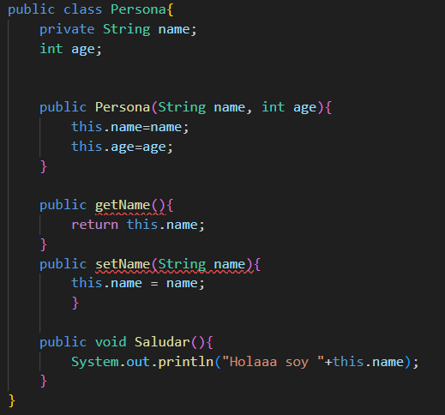

Slide 3
2 Variable estática

Slide 4
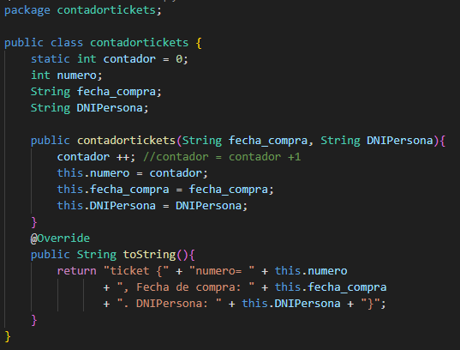

Slide 5
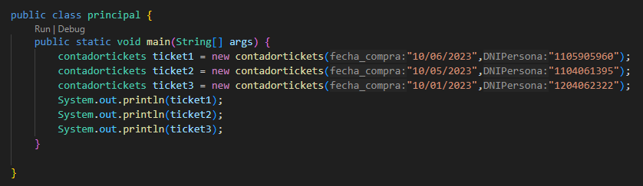

Slide 6
3 lectura de datos por consola

Slide 7
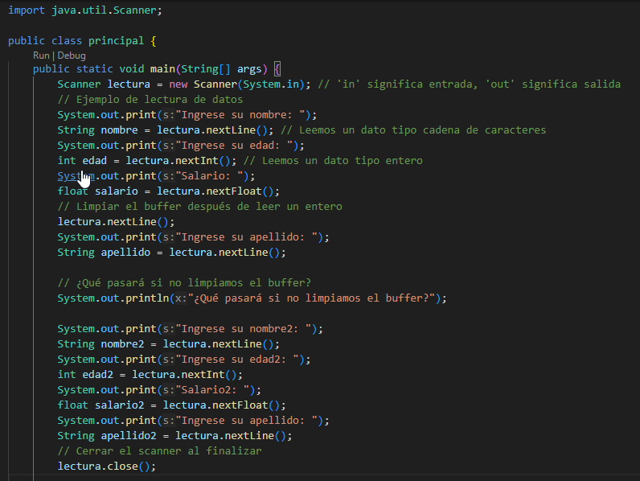
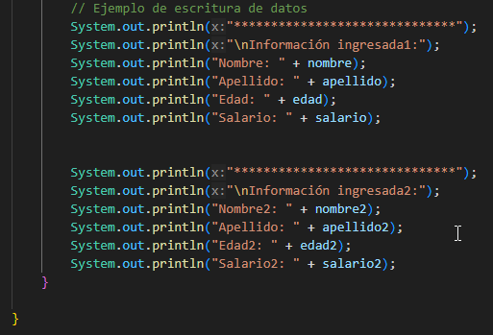
1
2

Slide 8
4 Excepciones

Slide 9
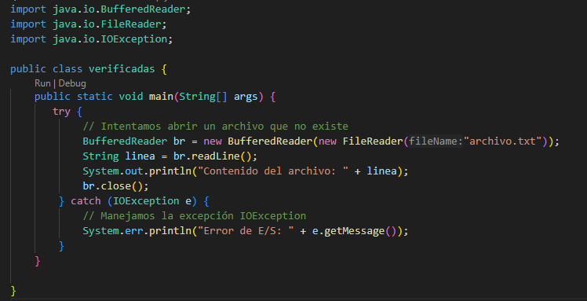

Slide 10
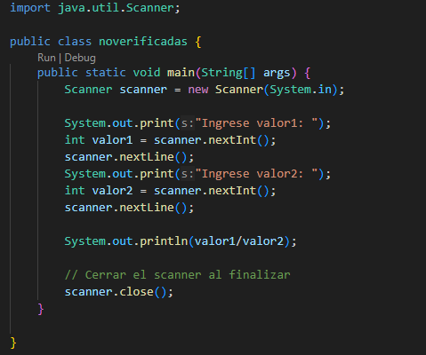

Slide 11
5 Polimorfismo

Slide 12
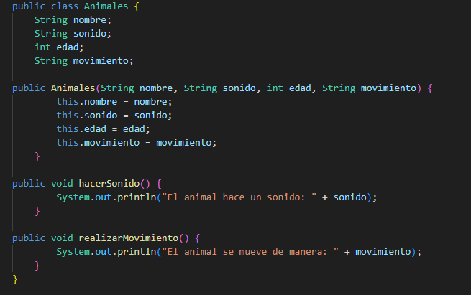
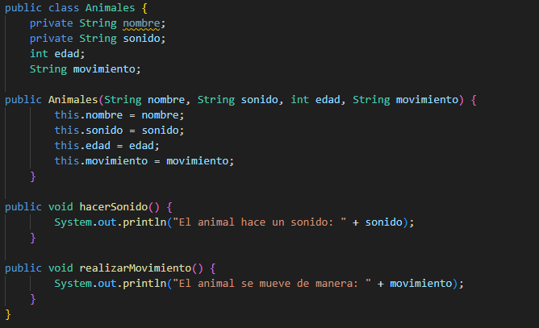

Slide 13
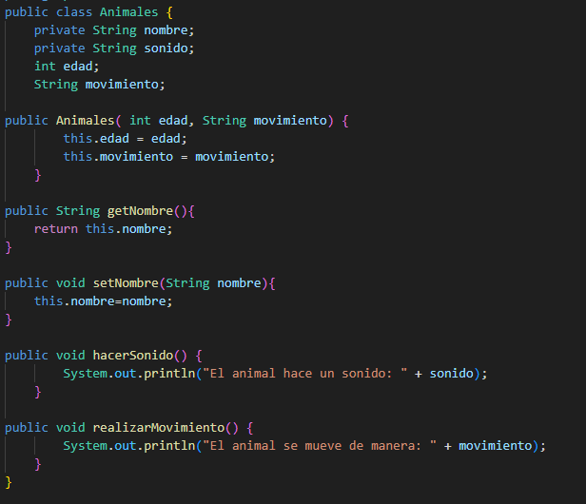

Slide 14
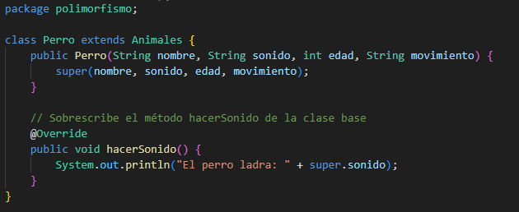
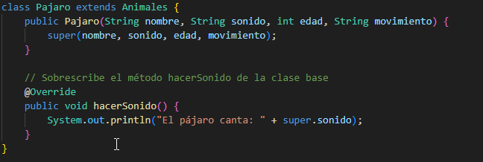

Slide 15
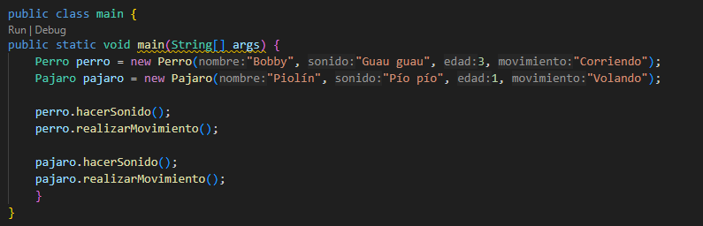
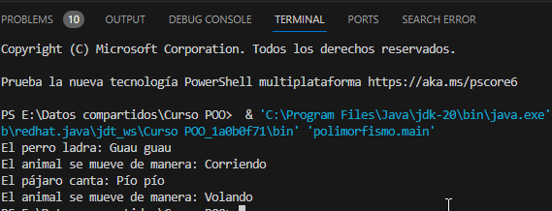

Slide 16
6 Sobrecarga de métodos

Slide 17
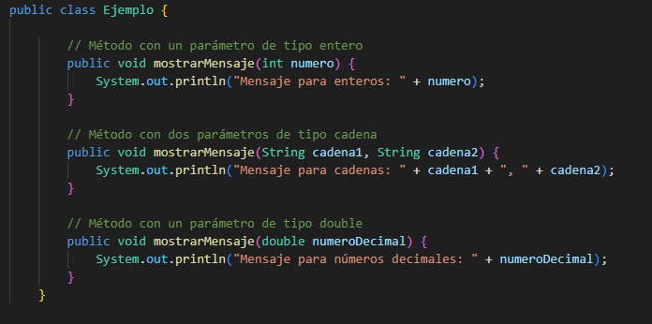
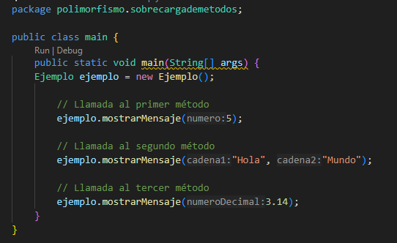


Slide 18
6 bucles

Slide 19

FOR
Inicialización: La parte de inicialización se ejecuta una vez al principio del bucle. Es aquí donde se inicializan las variables que se utilizarán en el bucle. Por ejemplo, int i = 0 inicializa una variable i con el valor 0.
Condición: La condición es evaluada antes de cada iteración del bucle. Si la condición es true, el cuerpo del bucle se ejecuta; de lo contrario, el bucle se detiene. Por ejemplo, i < 10 es una condición que verificará si i es menor que 10.
Expresión de Iteración: La expresión de iteración se ejecuta después de cada iteración del bucle. Se utiliza para actualizar las variables de control del bucle. Por ejemplo, i++ incrementa el valor de i en 1 después de cada iteración.
Cuerpo del Bucle: Este es el bloque de código que se ejecuta repetidamente mientras la condición sea true. Aquí es donde colocas las instrucciones que deseas que se repitan.

Slide 20

Inicialización: int i = 0 inicializa la variable i con 0.
Condición: i < 5 verifica si i es menor que 5.
Cuerpo del Bucle: System.out.println("Iteración " + i); imprime el mensaje junto con el valor actual de i.
Expresión de Iteración: i++ incrementa el valor de i en 1 después de cada iteración.

Slide 21

WHILE
Condición: La condición es evaluada antes de entrar en el bucle. Si la condición es true, el bloque de código dentro del bucle se ejecutará. Si la condición es false desde el principio, el bucle no se ejecutará.
Cuerpo del Bucle: Este es el bloque de código que se ejecuta mientras la condición sea true. Aquí es donde colocas las instrucciones que deseas que se repitan.

Slide 22
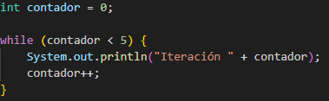
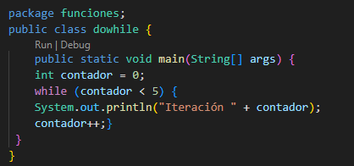

Inicialización: int contador = 0 inicializa la variable contador con 0.
Condición: contador < 5 verifica si contador es menor que 5.
Cuerpo del Bucle: System.out.println("Iteración " + contador); imprime el mensaje junto con el valor actual de contador.
Expresión de Iteración: contador++ incrementa el valor de contador en 1 después de cada iteración.

Slide 23

Do While
Cuerpo del Bucle: Este es el bloque de código que se ejecuta al menos una vez, independientemente de la condición.
Condición: La condición es evaluada después de la primera ejecución del bloque. Si la condición es true, el bloque de código dentro del bucle se ejecutará nuevamente. Si la condición es false, el bucle se detendrá.

Slide 24


Inicialización: int contador = 0 inicializa la variable contador con 0.
Cuerpo del Bucle: System.out.println("Iteración " + contador); imprime el mensaje junto con el valor actual de contador.
Expresión de Iteración: contador++ incrementa el valor de contador en 1 después de cada iteración.
Condición: contador < 5 verifica si contador es menor que 5.

Slide 25
7 Arreglos

Slide 26
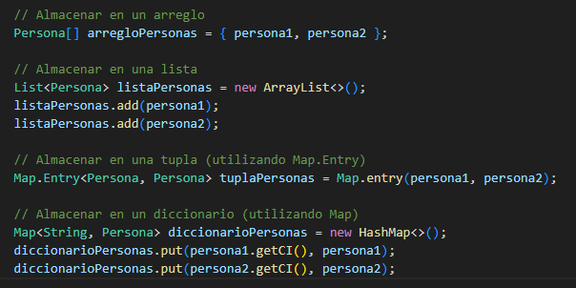

Slide 27
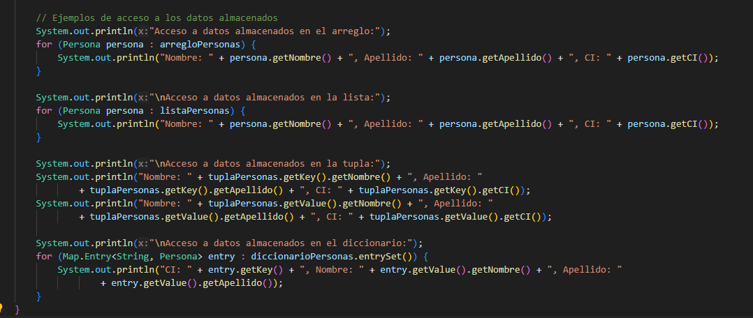

Slide 28
Persona[] arregloPersonas = { persona1, persona2 };
Persona[] arregloPersonas: Indica que estamos declarando un arreglo de objetos del tipo Persona. Persona[] significa "arreglo de objetos de tipo Persona".
= { persona1, persona2 }: Inicializa el arreglo arregloPersonas con dos objetos Persona específicos, que son referenciados por las variables persona1 y persona2. Esto se conoce como una inicialización de arreglo en línea.

Slide 29
for (Persona persona : arregloPersonas) { ... }: Este tipo de bucle simplifica la iteración a través de colecciones, como arreglos. Persona es el tipo de elementos en el arreglo, persona es la variable de iteración que tomará el valor de cada elemento en cada iteración, y arregloPersonas es la colección a través de la cual estamos iterando.
System.out.println("Nombre: " + persona.getNombre() + ", Apellido: " + persona.getApellido() + ", CI: " + persona.getCI());
En cada iteración del bucle, se ejecuta este bloque de código. Aquí se accede a los métodos getNombre(), getApellido() y getCI() de cada objeto Persona para obtener y mostrar información sobre esa persona.
persona.getNombre(): Obtiene el nombre de la persona actual en la iteración.
persona.getApellido(): Obtiene el apellido de la persona actual en la iteración.
persona.getCI(): Obtiene el número de cédula (CI) de la persona actual en la iteración.
La información obtenida se concatena en una cadena y se imprime en la consola utilizando System.out.println()

Slide 30
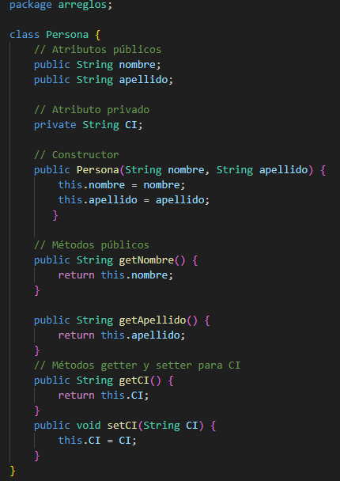
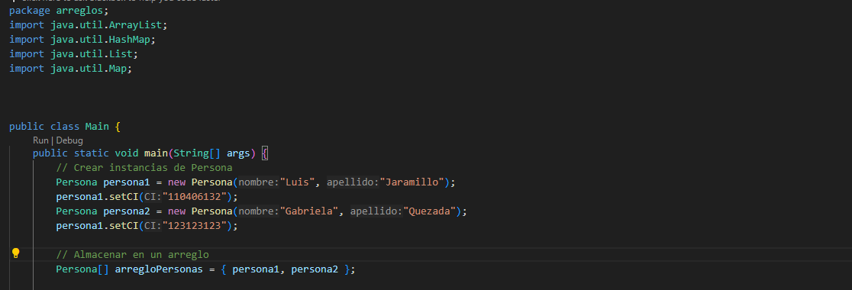
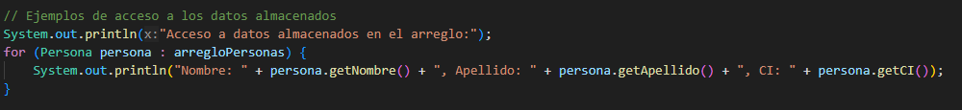

Persona
main

Slide 31


Persona
main

Slide 32

List<Persona>
Indica que estamos declarando una lista que puede contener objetos del tipo Persona. List<Persona> significa "lista de objetos de tipo Persona".
= new ArrayList<>();
Crea una instancia de la clase ArrayList, que es una implementación de la interfaz List. La interfaz List es una colección ordenada que permite duplicados y que mantiene el orden de inserción.
listaPersonas.add(persona1);
Agrega un objeto del tipo persona a la lista.

